Slide 1

МБУДО «Центр внешкольной работы»
Задание по декоративно-прикладному творчеству
«Новогодняя ёлочка»
для учащихся 1 года обучения
по дополнительной общеобразовательной
программе «Фетровые затеи»
Возраст 8-12 лет
Педагог дополнительного образования
Калашникова Ольга Александровна
г. Петропавловск-Камчатский
2025 г.

Slide 2

Дорогие ребята!
Скоро наступит Новый год.
Символом праздника, как вы знаете, является ёлочка!
Мы обязательно будем её шить на занятии.
А сегодня предлагаю нарисовать эскизы (рисунки) ёлочек.
Для работы вам потребуется:
альбомный лист;
краски, карандаши, фломастеры.

Slide 3
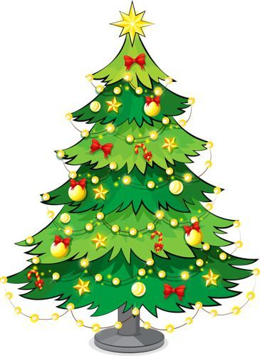

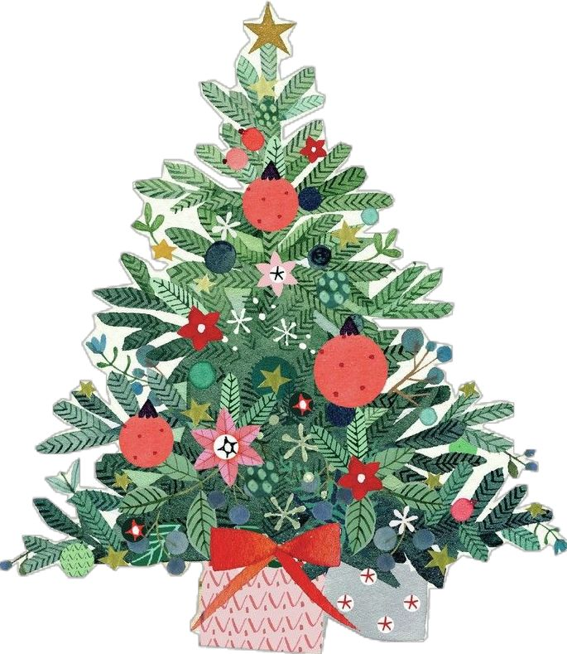
Посмотрите, какие бывают
новогодние ёлочки!

Slide 4
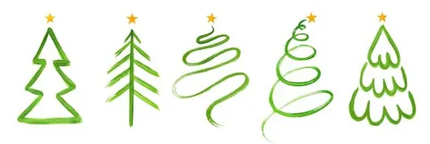
Задание
Нарисуйте свою новогоднюю ёлочку.
Продумайте, чем вы её украсите, в чём будет её особенность.
Жду ваши работы на следующем занятии.
Желаю удачи в творчестве!

